Slide 1
Windows communication foundation
Stefan Aleksić
E2–42–2022

Slide 2
Agenda
I) Uvod
II) Osnove WCF-a
III) Arhitektura WCF-a
IV) Primer korišćenja
V) Zaključak

Slide 3

Uvod
Windows Communication Foundation, ili skraćeno WCF predstavlja radni okvir za implementaciju aplikacija orijentisanih na servise.
Pisanje aplikacija u Visual C# ili Visual Basic programskim jezicima.
Olakšava razmenu asinhronih poruka između krajnjih tački.
Dizajniran da ponudi pristupačan način za kreiranje Web servisa i klijenata.

Slide 4






Osnove WCF-a
Orijentacija na usluge
Više obrazaca poruka
Interoperabilnost
Meta-podaci usluga
Ugovori o podacima
Pouzdane poruke u redu čekanja

Slide 5






Osnove WCF-a
Transakcije
Podrška za AJAX i REST
Proširivost
Bezbednost
Višestruki transporti i kodiranja
Trajne poruke

Slide 6
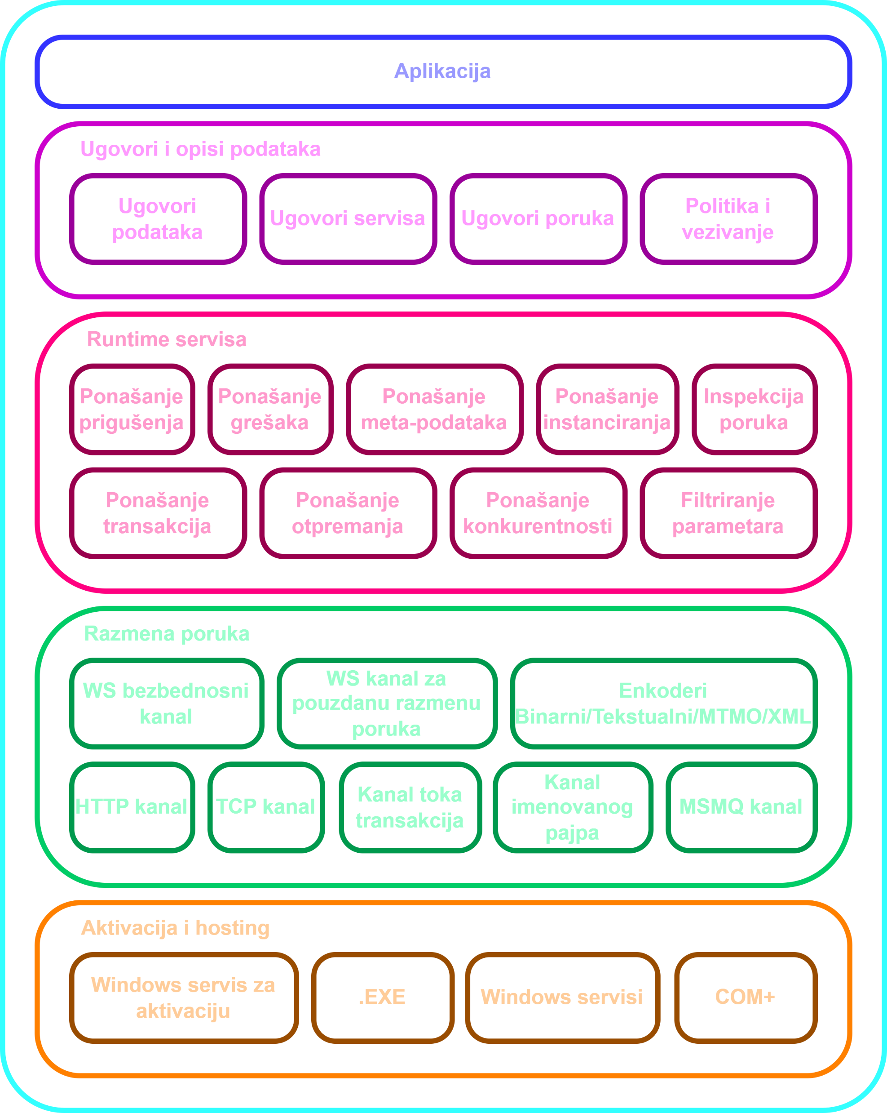
Arhitektura WCF-a
Aplikacija
Ugovori i opisi podataka
Runtime servisa
Razmena poruka
Aktivacija i hosting

Slide 7
Primer korišćenja

Slide 8
Zaključak
WCF pruža vrlo elegantan pristup distribuiranom programiranju.
Veoma je fleksibilan alat za kreiranje aplikacija koje prate arhitekturni model klijent-server.
Moguće je kreirati i aplikacije sa arhitekturom point-to-point.
Konfiguracija komunikacije je takođe dosta fleksibilna, s obzirom da podržava veći broj standarda mrežne komunikacije, bezbednosne modele i slično.

Slide 9
Hvala na pažnji!

